Slide 1
75. výročie skončenia druhej svetovej vojny

Slide 2
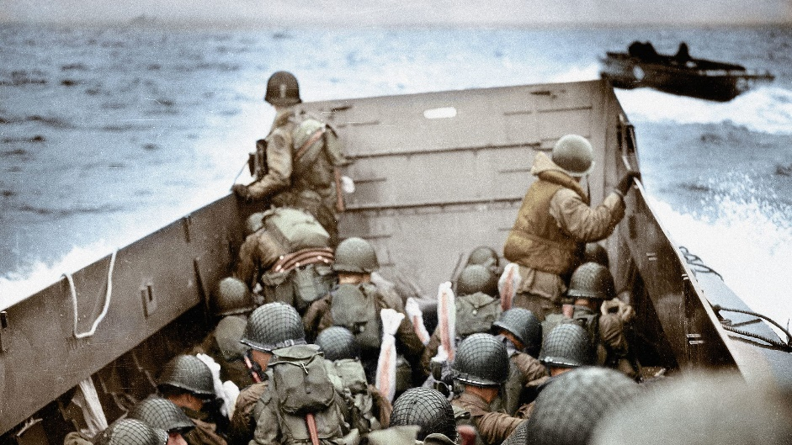
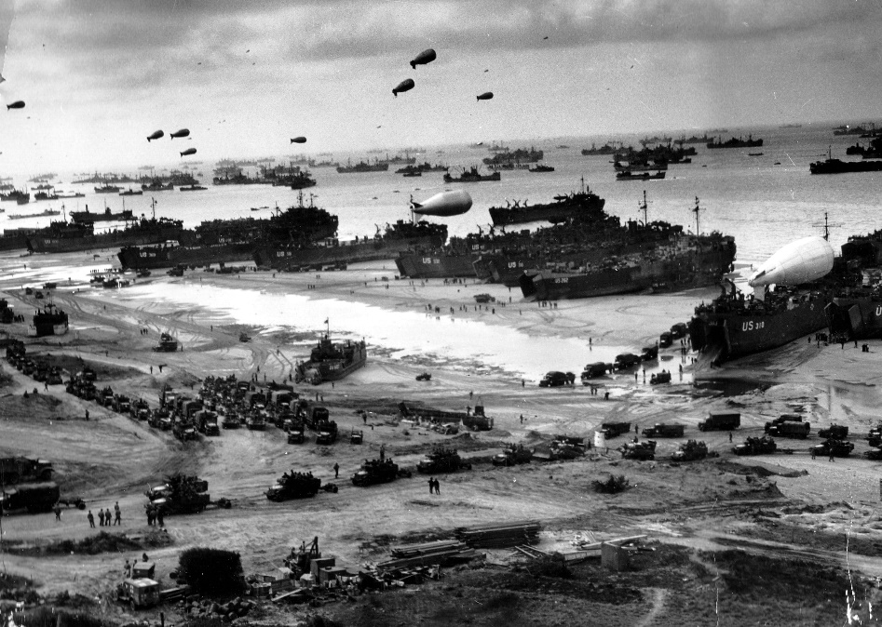
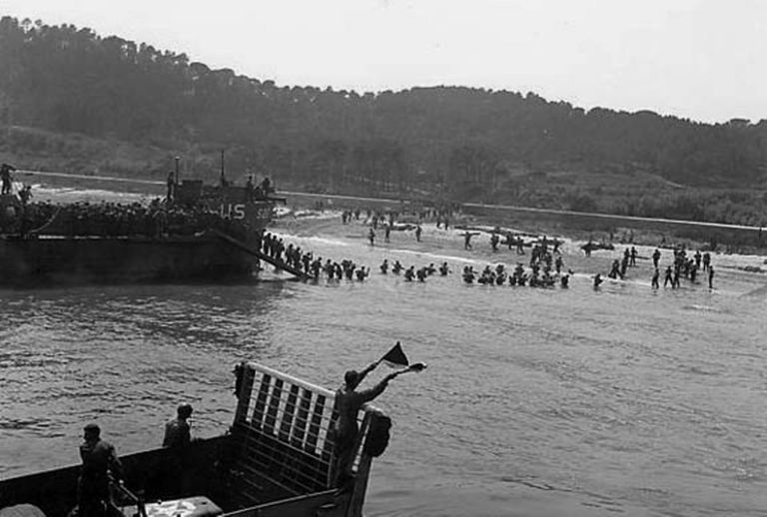
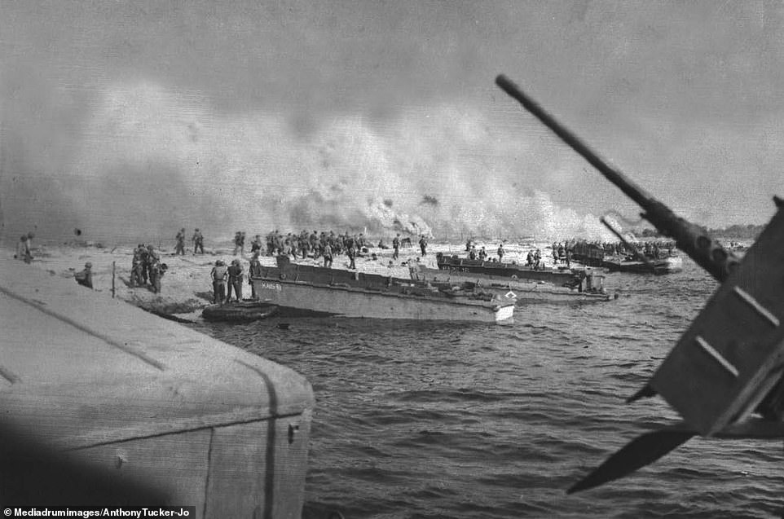
Spojenecká ofenzíva do Európy
Východný front – jún 1941
Západný front – jún 1944 (Taliansko, Sicília)
Operácia Overlord – vylodenie v Normandii
Operácia Dragoon – juh Francúzska
Francúzsky odboj
Úspešné spojenecké plánovanie
Notes:
s. 78 – 80.

Slide 3
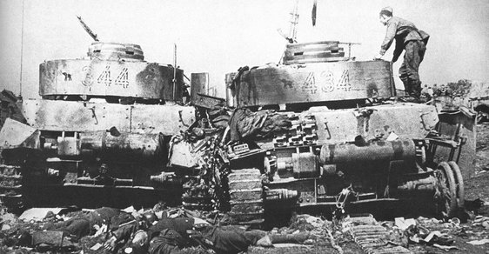
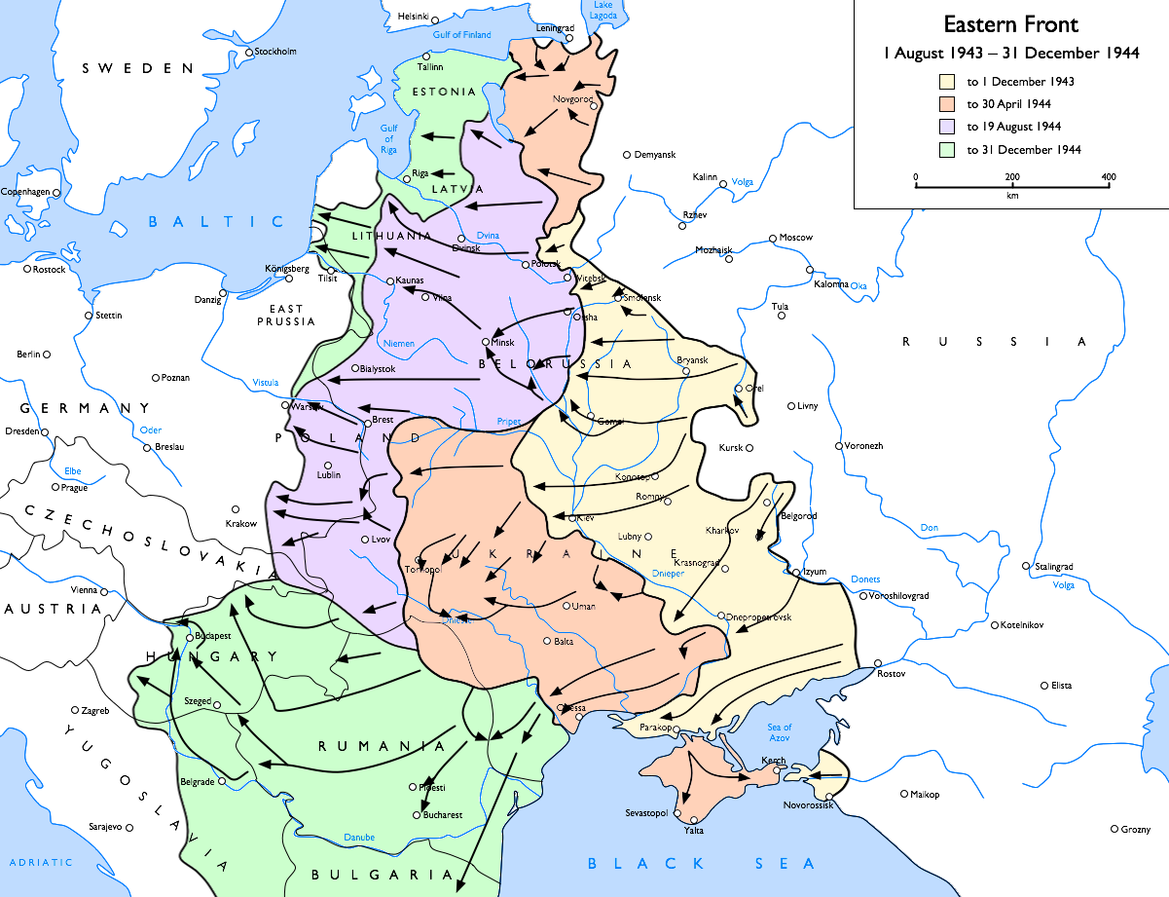
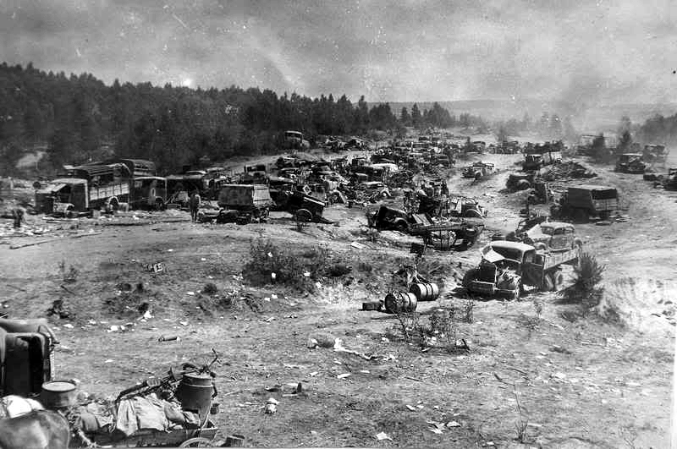
Postup Červenej armády
Operácia Bagration – oslobodenie Bieloruska
23.6 – 19.8.1944
Zničenie veľkej časti nemeckej Skupiny armád Stredu
Postup na Litvu, Poľsko, Rumunsko
Delenie nemeckých síl
Notes:
s. 80.

Slide 4
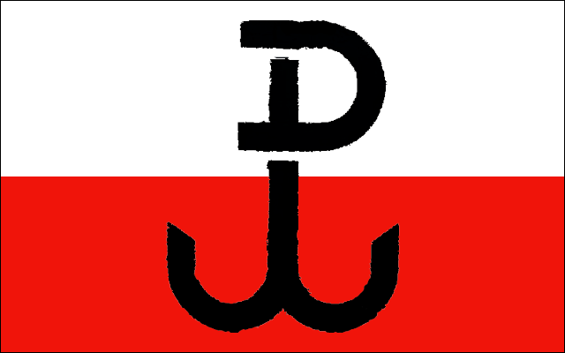
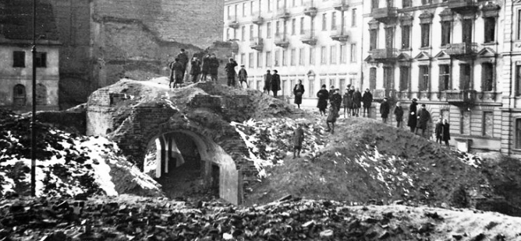
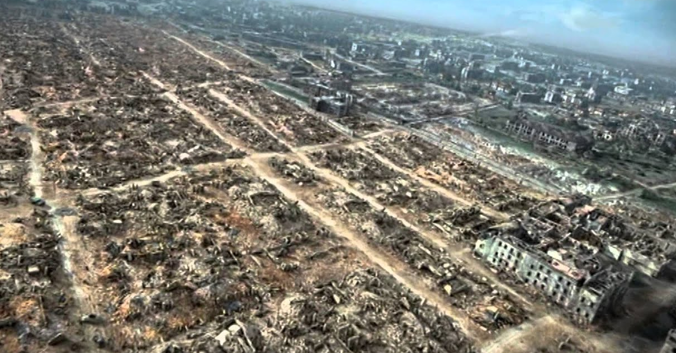
Varšavské povstanie
1.8.1944
Poľské odbojové hnutie a Armia Krajowa
Vytlačenie Nemcov z Varšavy pred príchodom ZSSR
Červená armáda za Vislou
1. poľská armáda – pomoc Povstaniu
16 000 mŕtvych, 85% mesta zničeného
Notes:
s. 81 – 82.

Slide 5
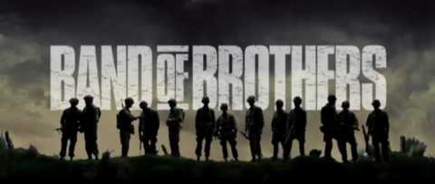
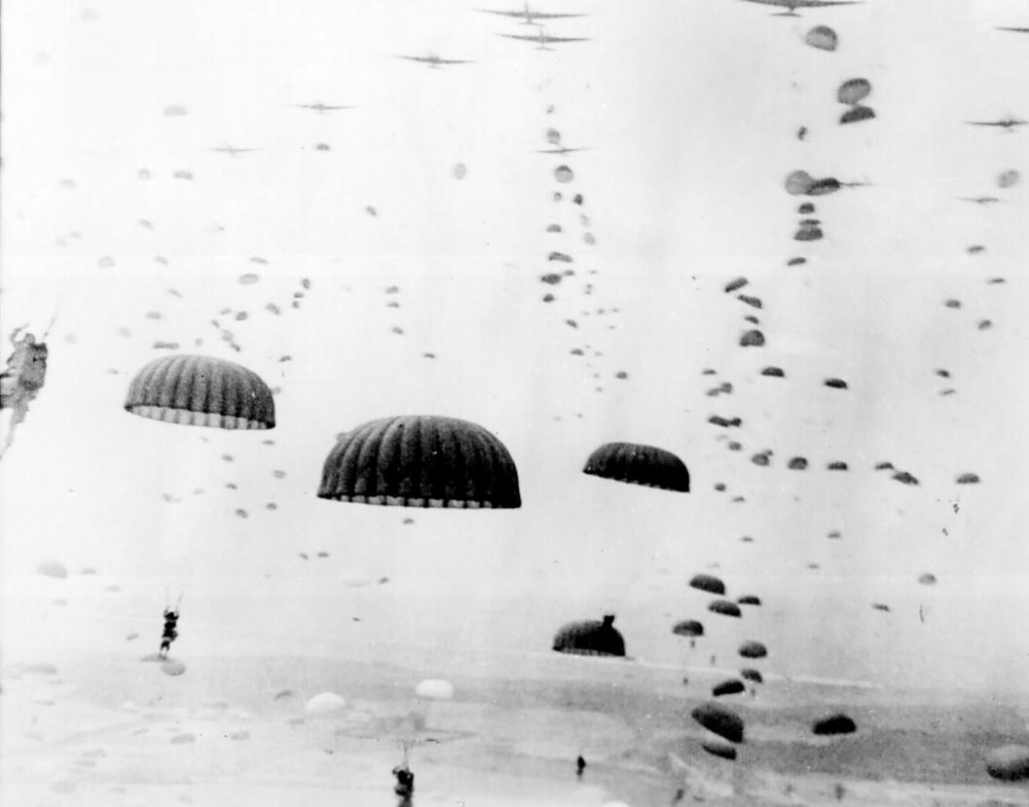
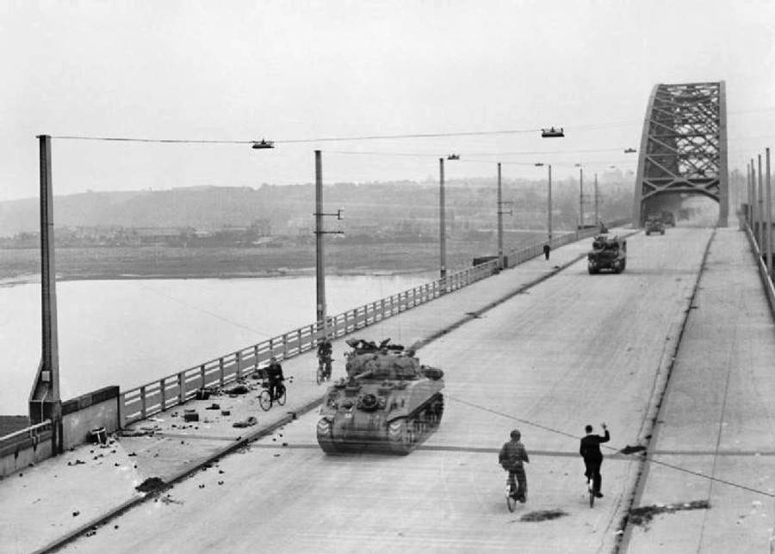
Oslobodzovanie Európy
Parížske povstanie
Oslobodzovanie Beneluxu
Operácia Market Garden – snaha o totálne ukončenie vojny
Obsadenie mostov cez Rýn
Výsadkári a pozemné jednotky
Rýn – prekážka až do marca 1945
Notes:
s. 82 – 83.

Slide 6
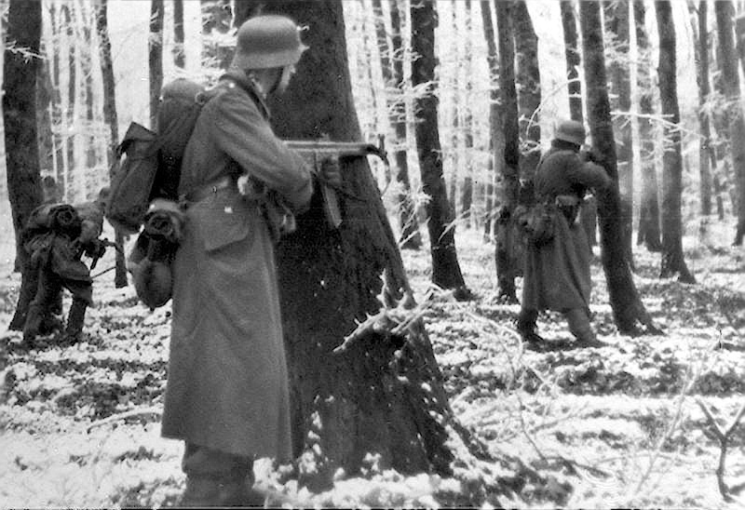
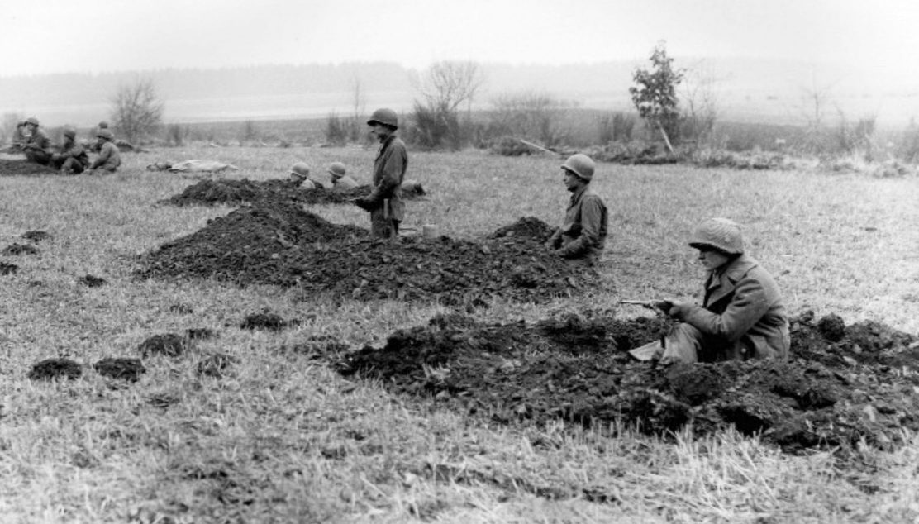
Ardenská protiofenzíva
16.12.1944 – 25.1.1945
Bitka o Ardenny
Posledná veľká nemecká operácia
Rozdeliť spojenecké sily
Zabrániť použitiu prístavu Antverpy
Najväčšie straty amerických jednotiek v Európe
Neúspech nemeckého plánu
Notes:
s. 83 – 84.

Slide 7
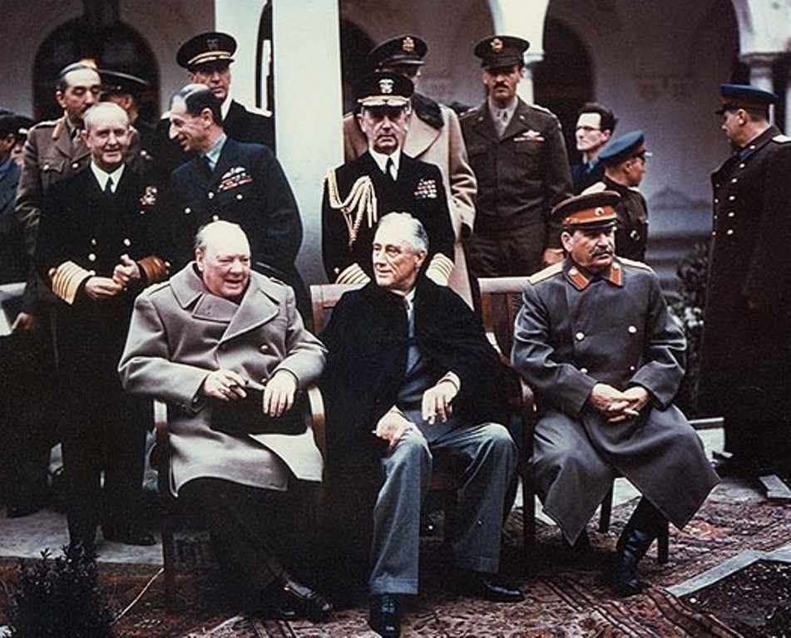
Jaltská konferencia
W. Churchill, F. Roosevelt, J. Stalin – Veľká trojka (VB, USA, ZSSR)
Zabezpečenie mieru a obnova Európy
Podpora ZSSR v Pacifiku
Slobodné voľby v strednej a východnej Európe
Vplyv ZSSR v ním oslobodených krajinách
Silná pozícia ZSSR
Otázka Poľska
Hranice povojnových okupačných zón Nemecka
Notes:
s. 84 – 86.

Slide 8
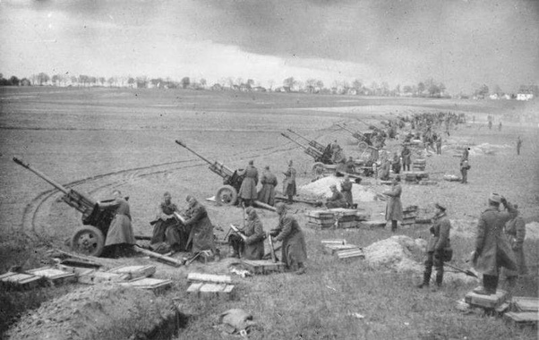
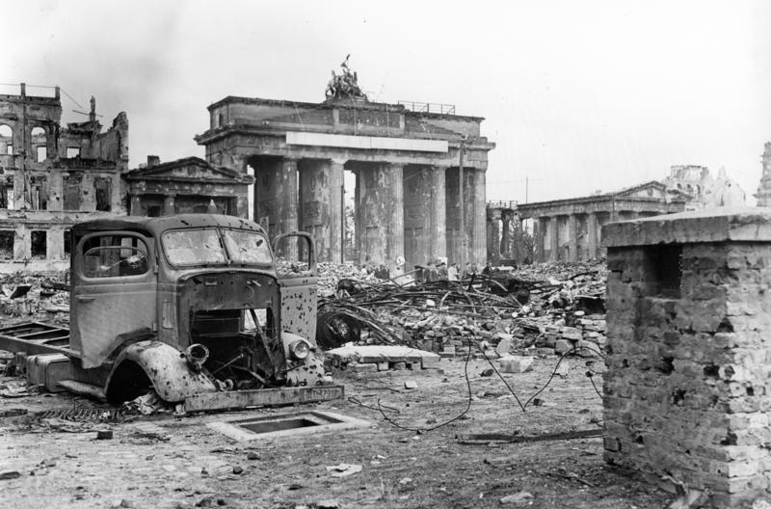
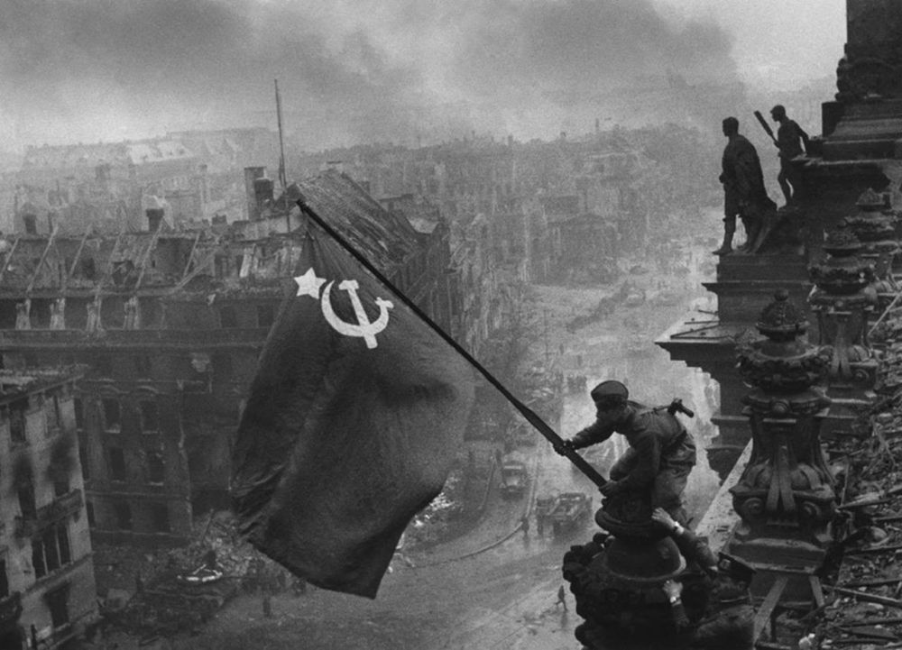
Ťaženie končí v Berlíne
Spojenecký útok na Berlín
gen. Eisenhower - uvoľnenie útoku pre Červenú armádu
Totálna porážka Nemecka
Široký východný front – ťažké straty Červenej armády
Bitka o Seelowské výšiny
Bombardovanie Berlína
Útok na Reichstag
8.5.1945 – kapitulácia Nemecka
Notes:
s. 86 – 89.

Slide 9
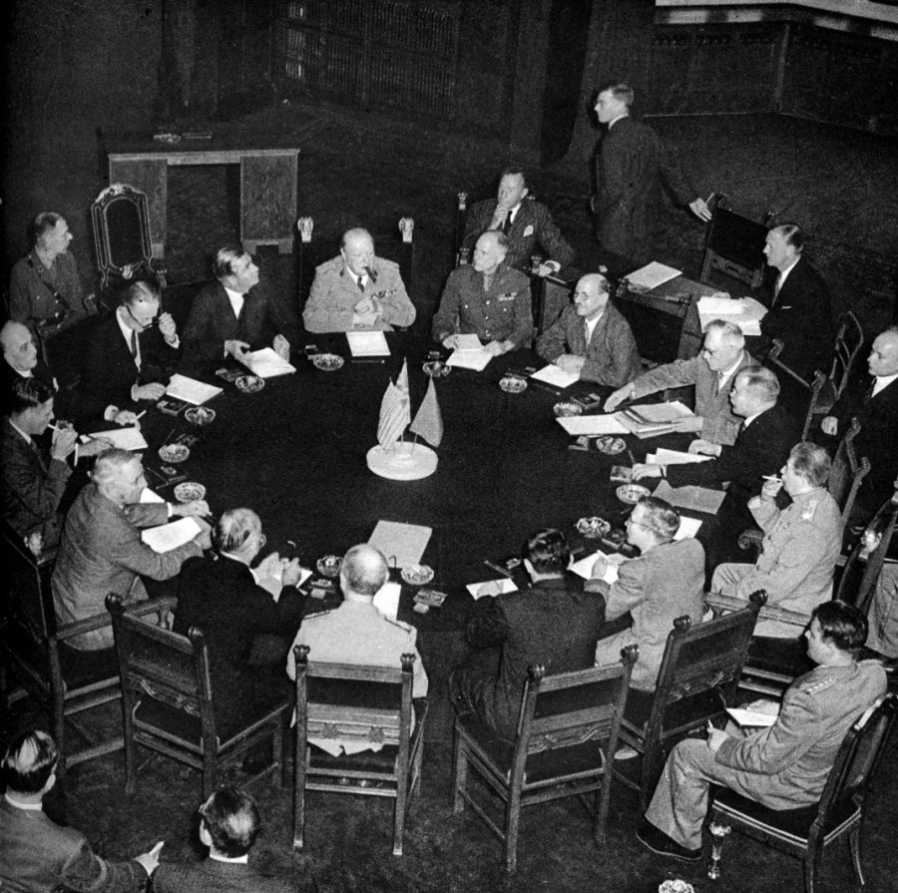
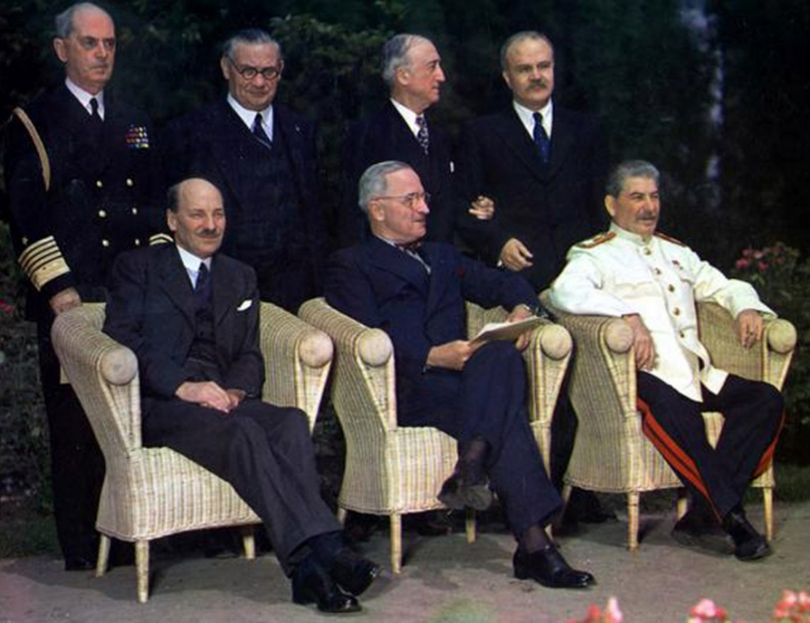
Postupimská konferencia
Červená armáda – pomsta na civilnom obyvateľstve
17.7 – 2.8.1945 – Postupimská konferencia
Veľká trojka – J. Stalin, W. Churchill (C. Attlee), H. Truman
Spravovanie Nemecka
Demilitarizácia
Stíhanie vojnových zločincov
Notes:
s. 89.

Slide 10
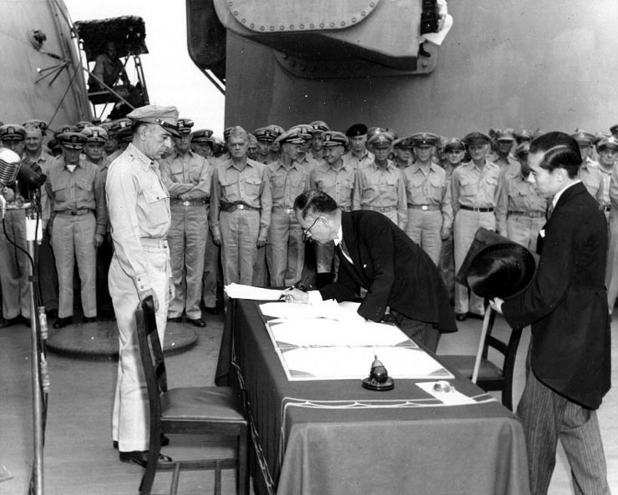
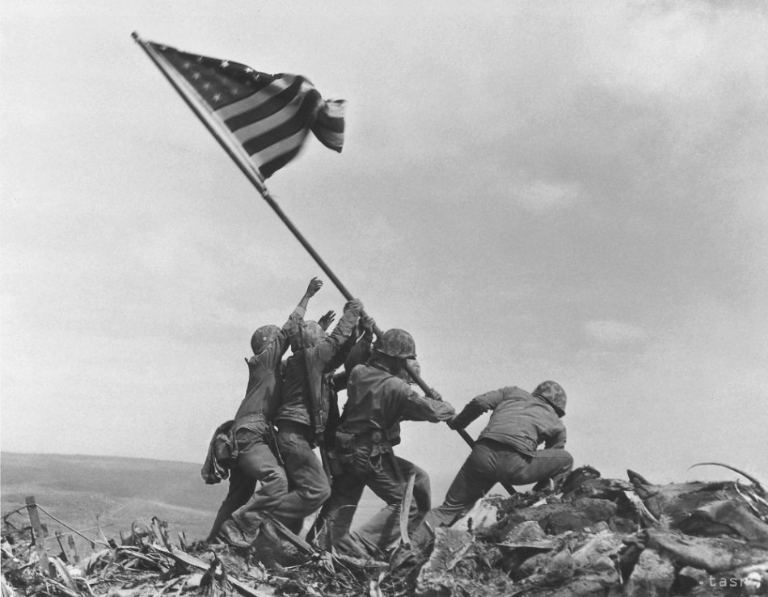
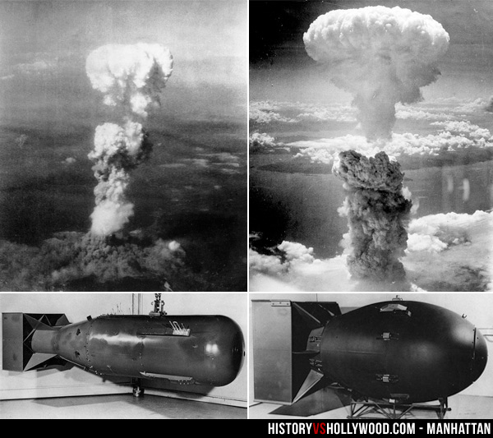
Ukončenie bojov v Pacifiku
Boje o Iwo Jimu a Okinawu
Strata 94% japonských vojakov
Kamikaze
Bombardovanie a blokáda Japonska
6.8.1945 – Hirošima
9.8.1945 – Nagasaki
15.8.1945 – kapitulácia Japonska
2.9.1945 – koniec druhej svetovej vojny
Notes:
s. 90 – 91.

Slide 11
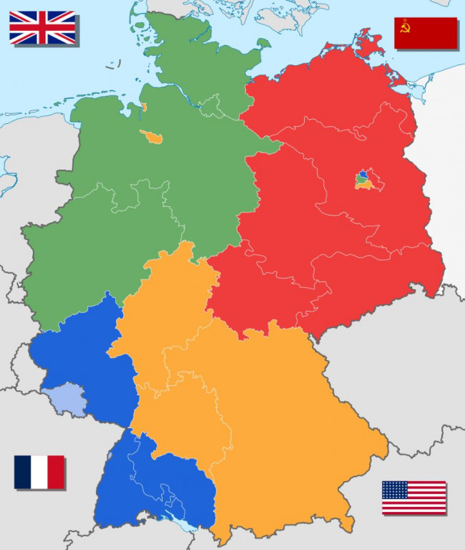
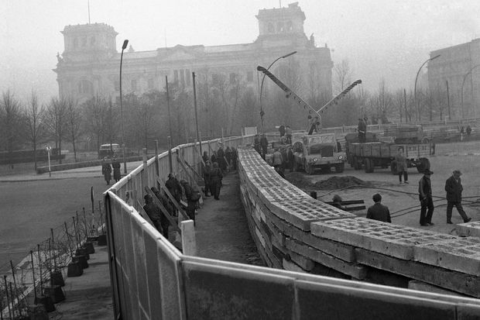
Záver
Spojenecké operácie v Afrike
Boje o Stalingrad, Leningrad a Moskvu
Víťazstvo Spojencov
Antifašistická koalícia
Notes:
s. 91.

Slide 12
Ďakujem za pozornosť!

